Slide 1

Mobile Applikationen
WWI19

Slide 2
Abgabe
=> Dieses Semester 1 / 3 - Abgabe bis 27.11.2020
- Lauffähige App 30% (Funktioniert auf üblichen Geräten, Stürzt nicht sofort ab)
- Code Basis 70%, (Struktur, Coding-Best-Practices, Nutzung von Nativen Features, Libraries, Frameworks)
=> Nächstes Semester 2 / 3
- Präsentation (Folien, Redefluss, Roter Faden) (30%)
- Schriftliche Ausarbeiten (30%)
- Umsetzung (Code, Projektplan, Design & Dokumente) (40%)

Slide 3
Firebase
Backend as a Service

Slide 4
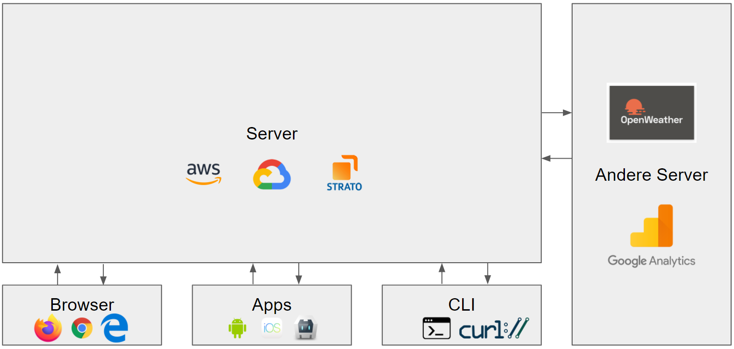
Firebase – Architekturen

Slide 5
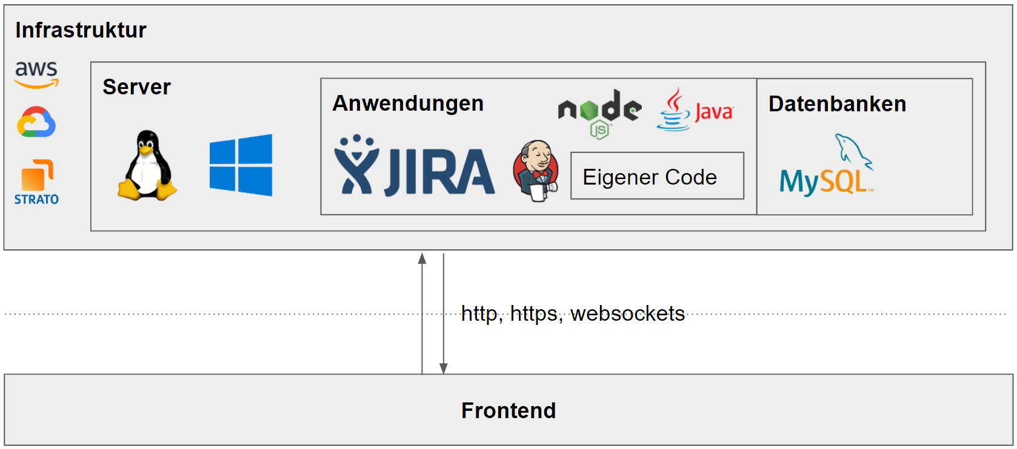
Firebase – Architekturen

Slide 6
Firebase
- Plattform für Web & Mobile – Applikationen
- Ersetzt ein klassisches Backend
- Skalierung
- Unterstützung durch Services, die typischerweise benötigt werden

Slide 7
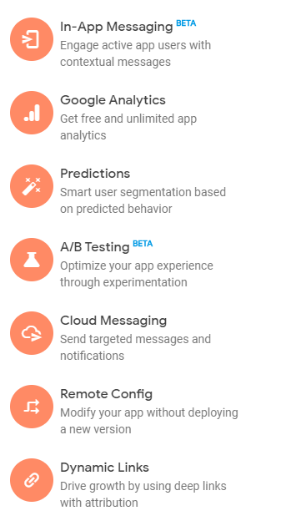
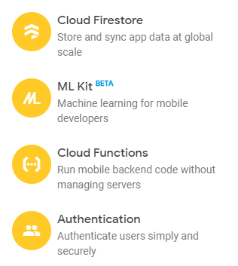
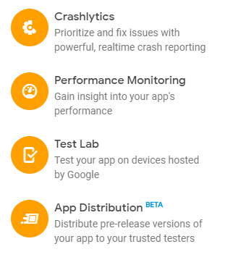
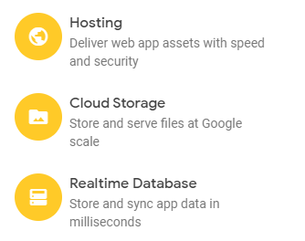
Firebase - Übersicht

Slide 8

Firebase - ML Kit
z.B. Texterkennung
z.B. Bilderkennung
Nutzung via APIs

Slide 9
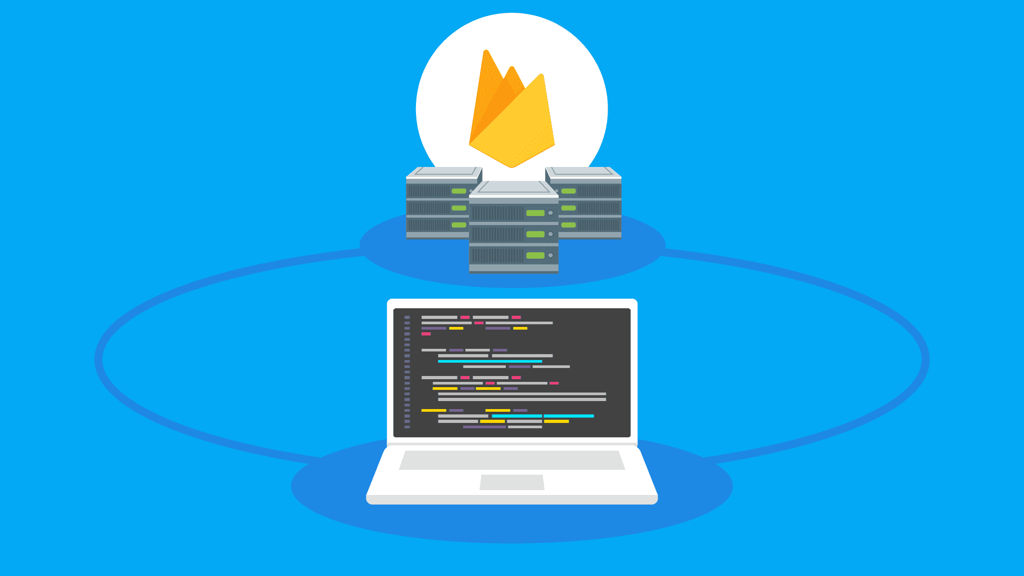
Firebase - Cloud Functions
Backend ohne Server
z.B. Änderungen an Datenbank
Node.js basiert
Geringer Verwaltungsaufwand

Slide 10
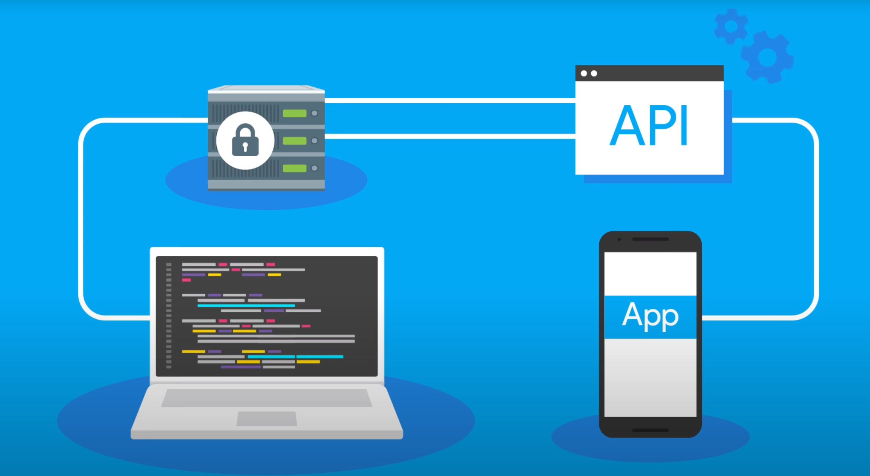
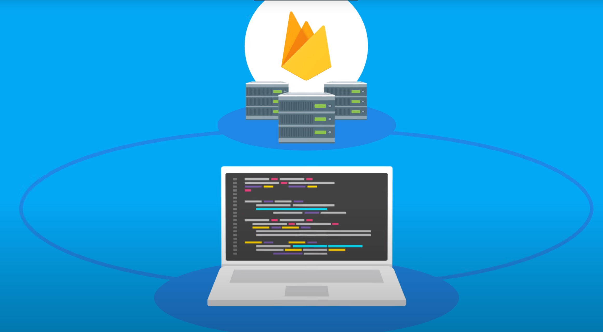
Firebase - Cloud Functions

Slide 11
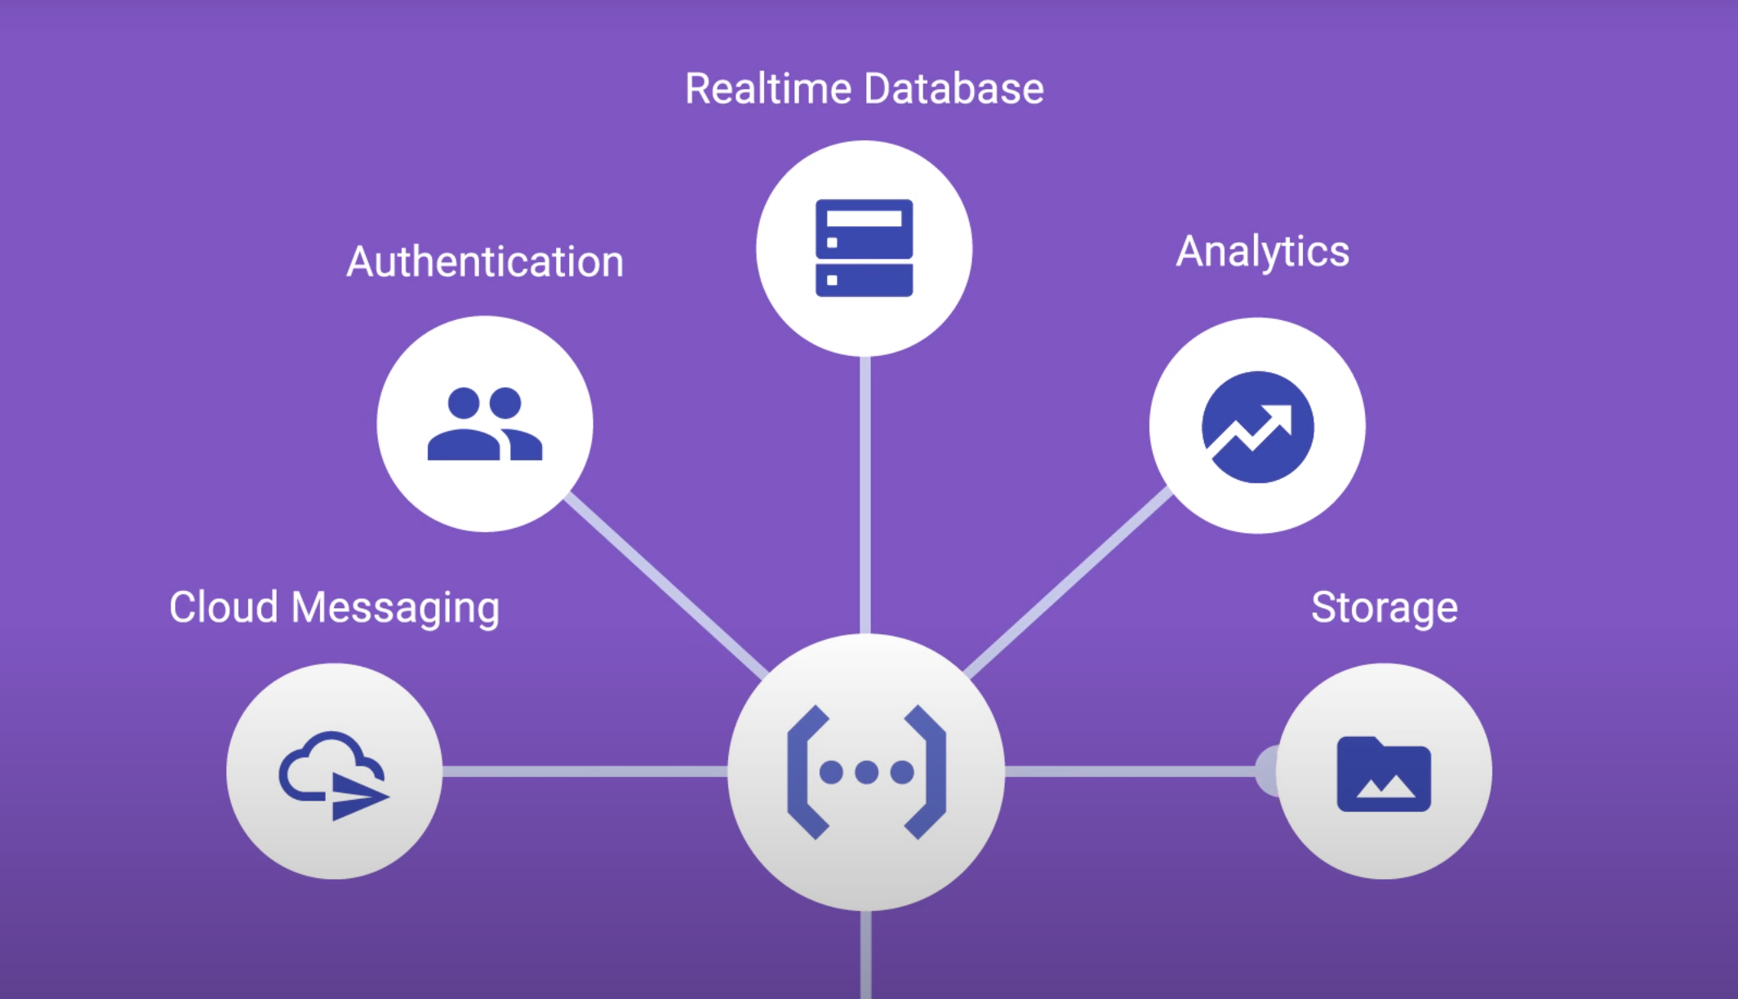
Firebase - Cloud Functions
In alle weiteren Services integriert
Kann durch Authentication (Login), Upload in Storage, Datenänderungen oder eigene API Endpunkte ausgelöst werden
z.B. "nach Bildupload"

Slide 12
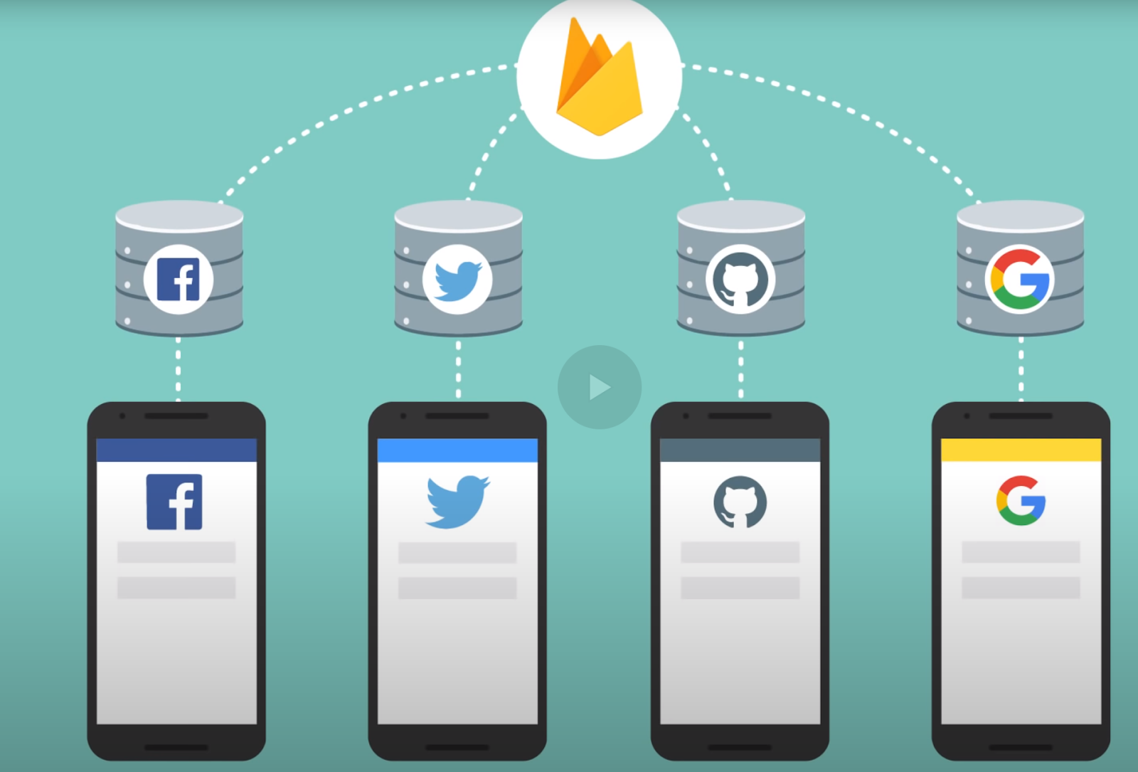

Firebase - Authentication
Login UI
Anbindung an viele andere Anbieter
Aber: Entwickler muss sich dennoch selbst darum kümmern den Loginprozess / flow zu verwalten

Slide 13

Firebase - Hosting
CDN
Statische Inhalte, aber auch Microservices / Node.js apps / Cloud Functions
SSL
CLI Deployment

Slide 14
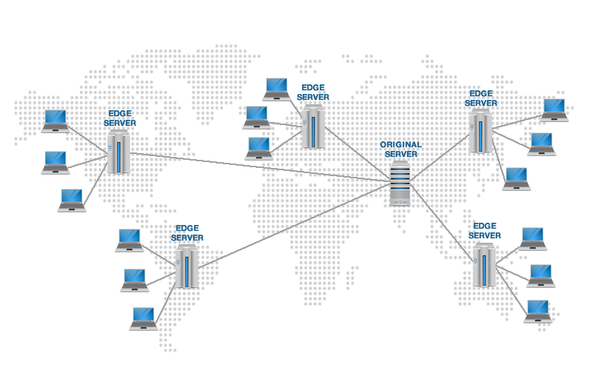
Firebase - CDN

Slide 15
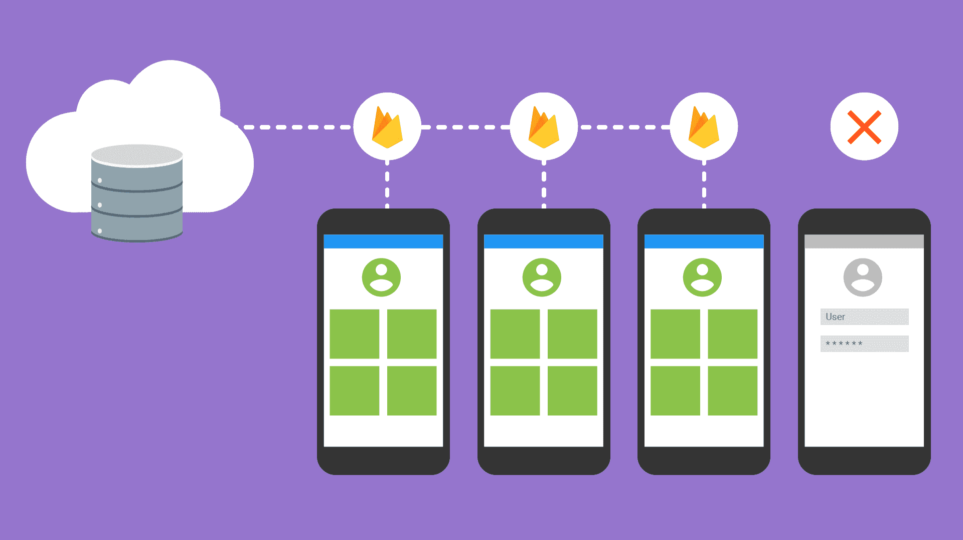
Firebase - Cloud Storage
Upload von Dateien
Rollenspezfisch
Kann geschützt werden
Unterstützt Upload großer Dateien über langsame Leitung

Slide 16
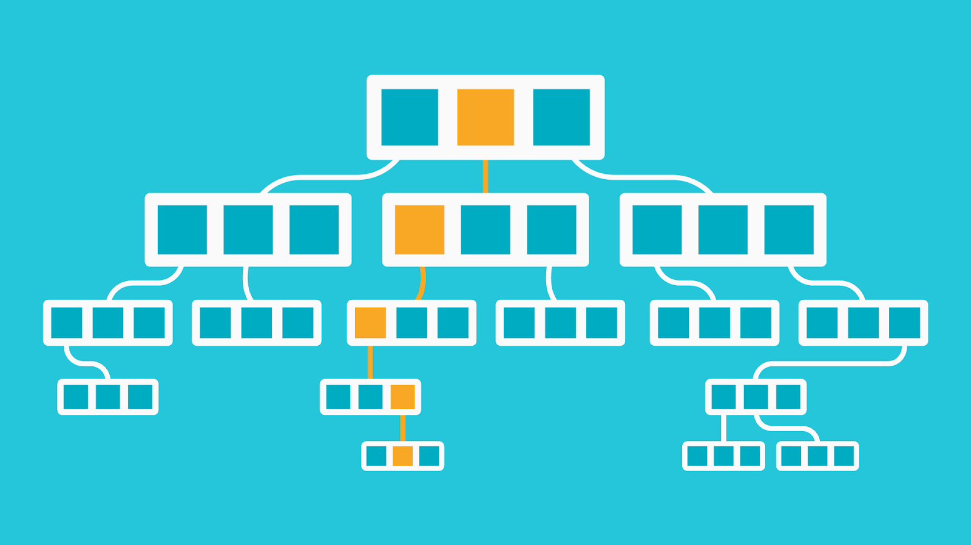
Firebase - Firestore / Realtime Database
NoSQL
Ziel: “Serverless Apps” durch “Security Rules”
Global skalierbar
Benutzerspezifische Berechtigungen
Offline Support

Slide 17
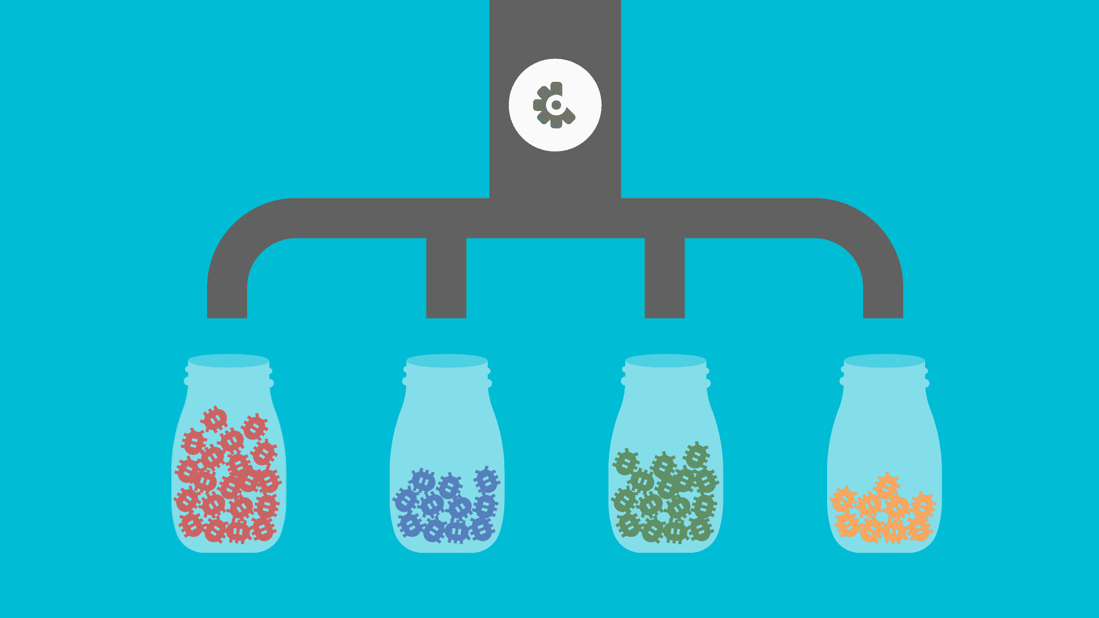
Firebase - Crashalytics
Hilft bei der Erfassung von App-Abstürzen
Gruppiert Abstürze automatisch
Zeigt "Stack-Trace" zu jeder Fehlermeldung & Logs

Slide 18
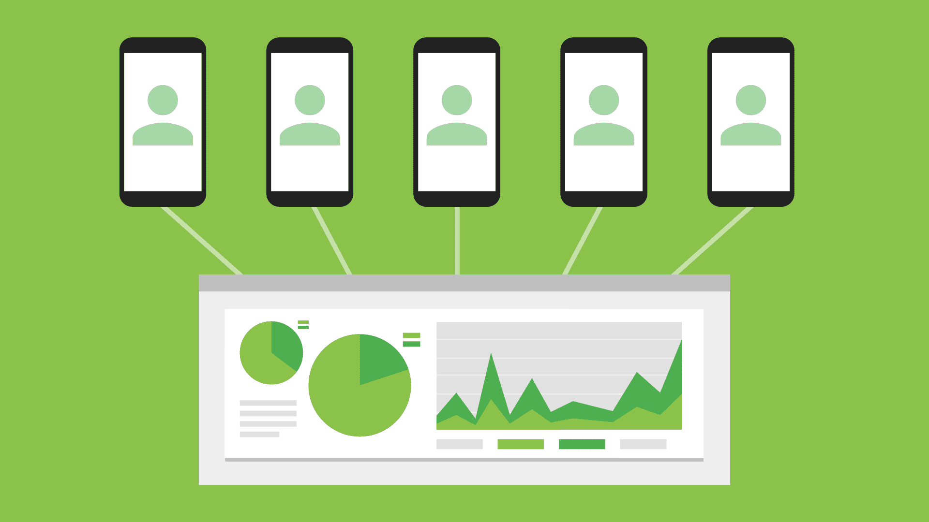
Firebase - Performance Monitoring
Sammelt Performancedaten
Startzeit
HTTP Übertragungszeiten
Gruppiert nach OS, Land etc.

Slide 19
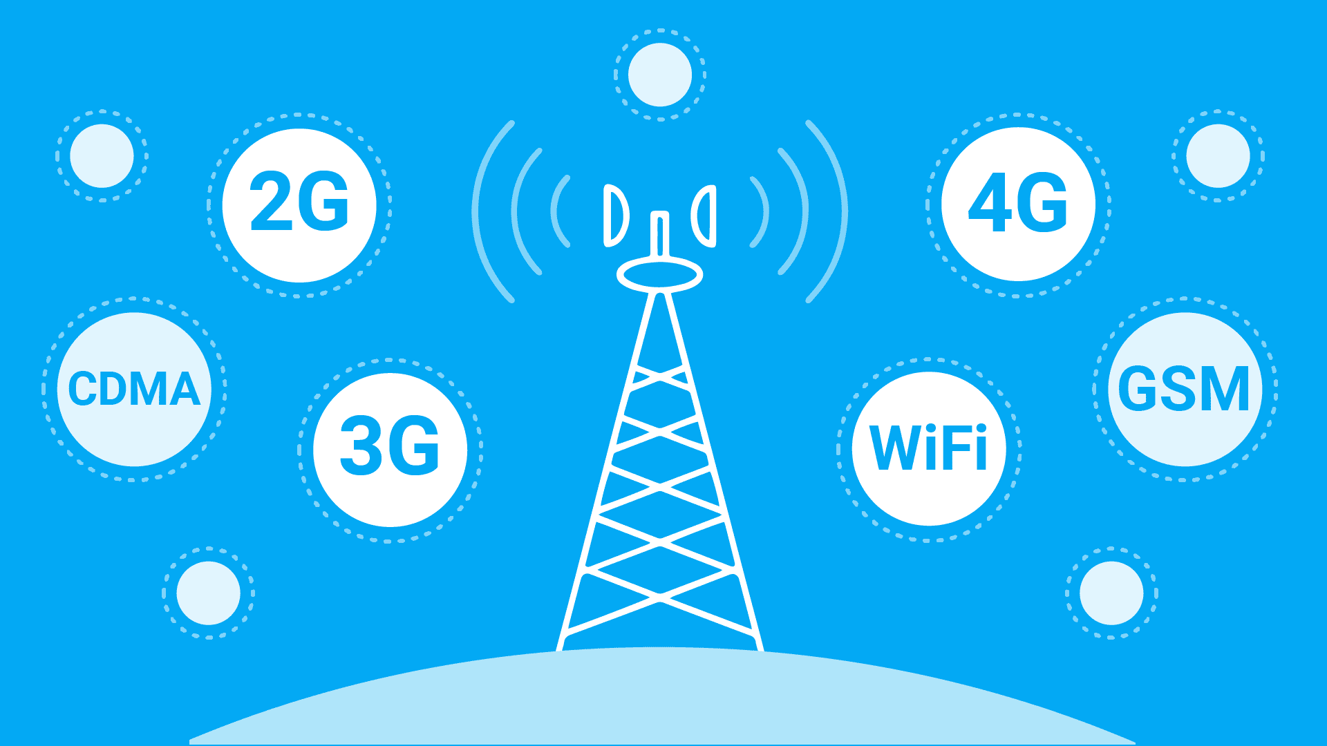
Firebase - Performance Monitoring
Ermöglicht genaue Einblicke in Ladezeiten bei verschiedenen Netzwerken
Ergmöglicht dadurch zielgerichtete Optimierung

Slide 20

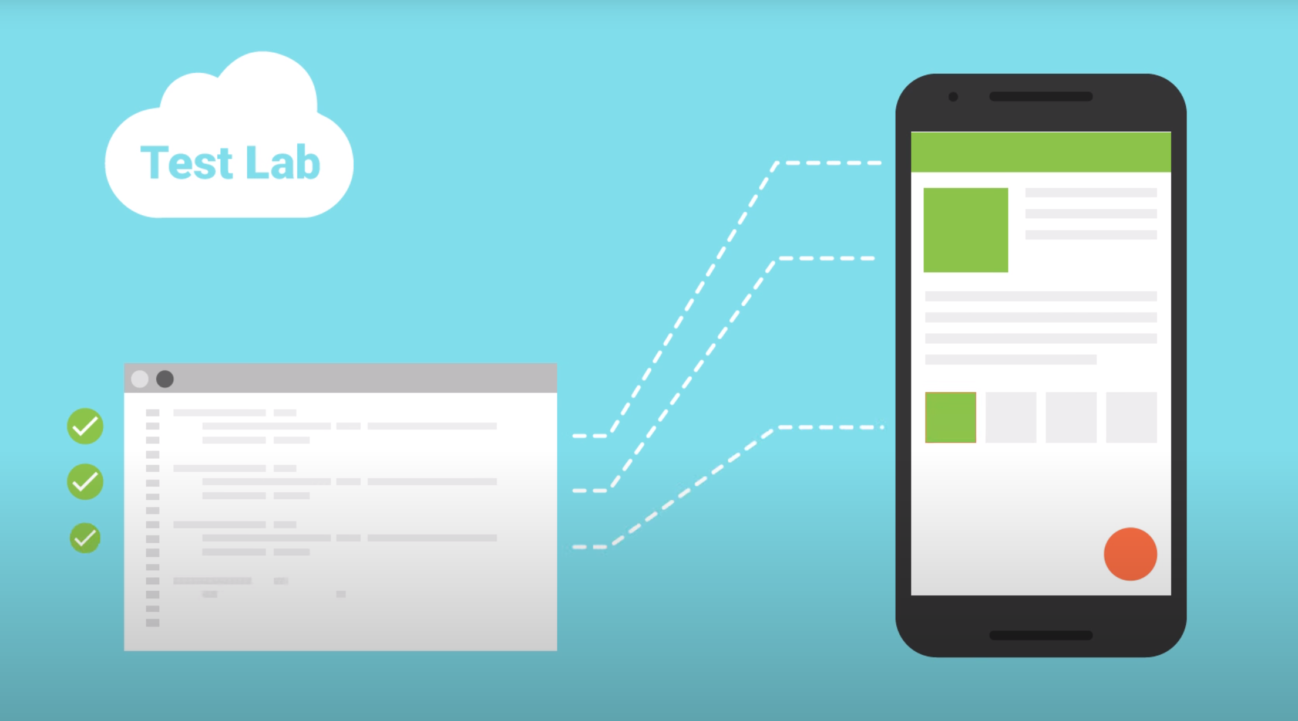
Firebase - Testlab
Verschiedene Devices mit verschiedenen Screen-Größen und Betriebssystemversionen
Cloud-Hosted Geräte auf denen Tests ausgeführt werden können

Slide 21

Firebase - App Distribution
Neue App-Versionen / Test-Versionen frühzeitig für Tester veröffentlichen um Fehler zu finden bevor die App für alle Nutzer freigegeben wird

Slide 22
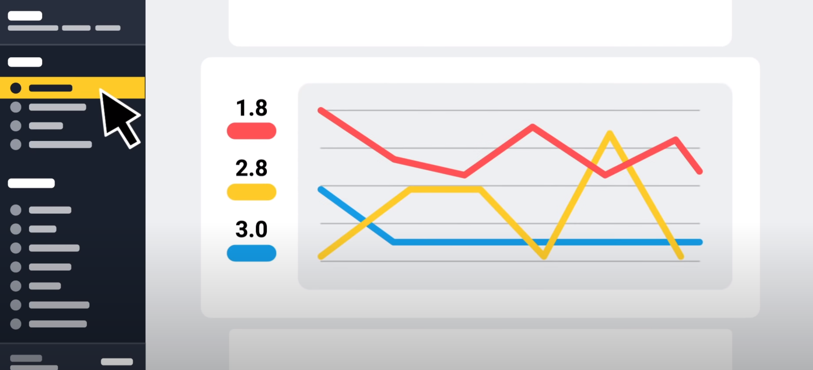
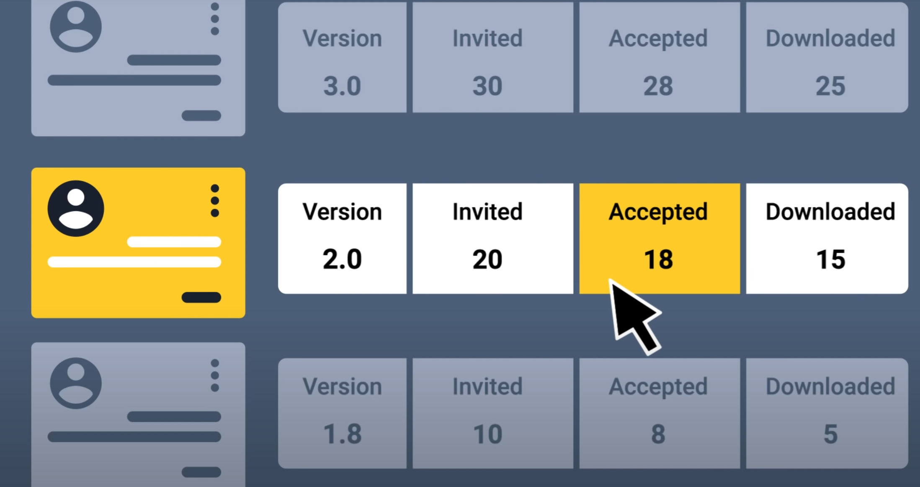
Firebase - App Distribution
Analyse der verschiedenen App Versionen
Verwaltung der Test-Nutzer

Slide 23

Firebase - In-App Messaging
Kommunikation zu den Nutzern, die bereits die App Nutzen
Personalisierbar
z.B. "Promotions"
Wiederholbar – aber auch einmalig
Statistiken über Klicks & Impressionen

Slide 24
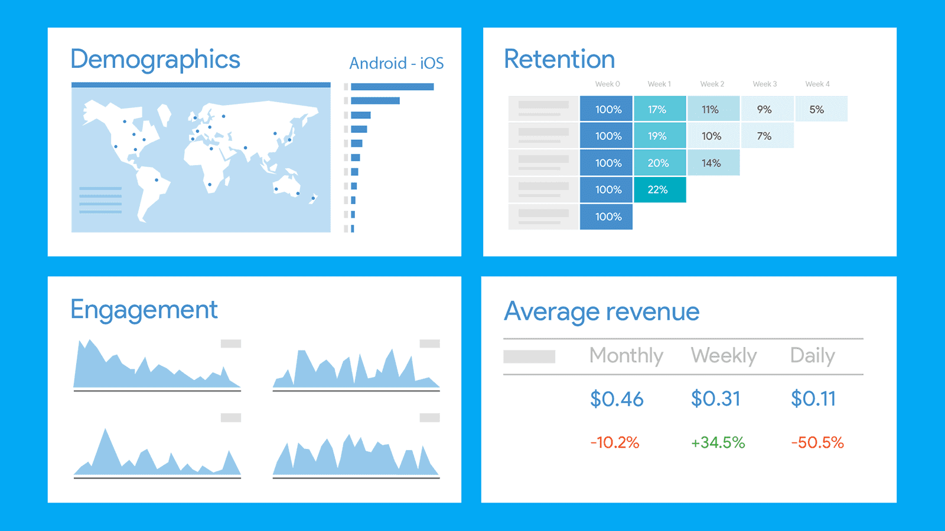
Firebase - Google Analytics
Statistiken rund um die Nutzung einer App
- Gruppierbar
- Eigene Dashboards
- Eigene Charts
Daten rund um Umsatz, Demographie der Nutzer, Aufrufzeiten einzelner Screens etc.

Slide 25
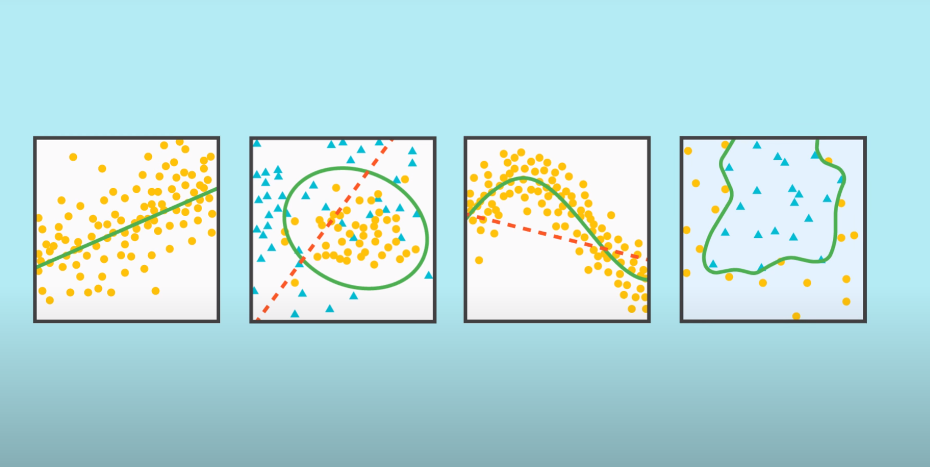
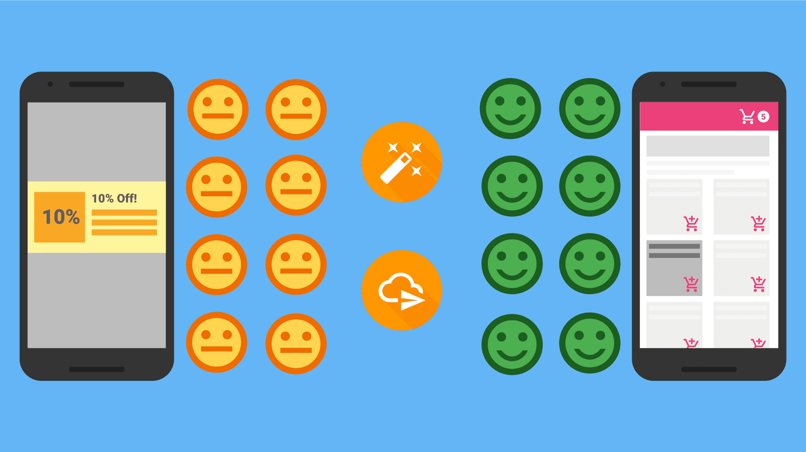
Firebase - Predictions
Mashine Learning basiertes Modell um abzuschätzen, wann ein Nutzer z.B. aufhört die App zu nutzen oder wie hoch die wahrscheinlichkeit ist, dass ein spezifischer Nutzer Geld in der App ausgibt
Integration in z.B. In-App-Messaging um Nutzer zu "motivieren"

Slide 26
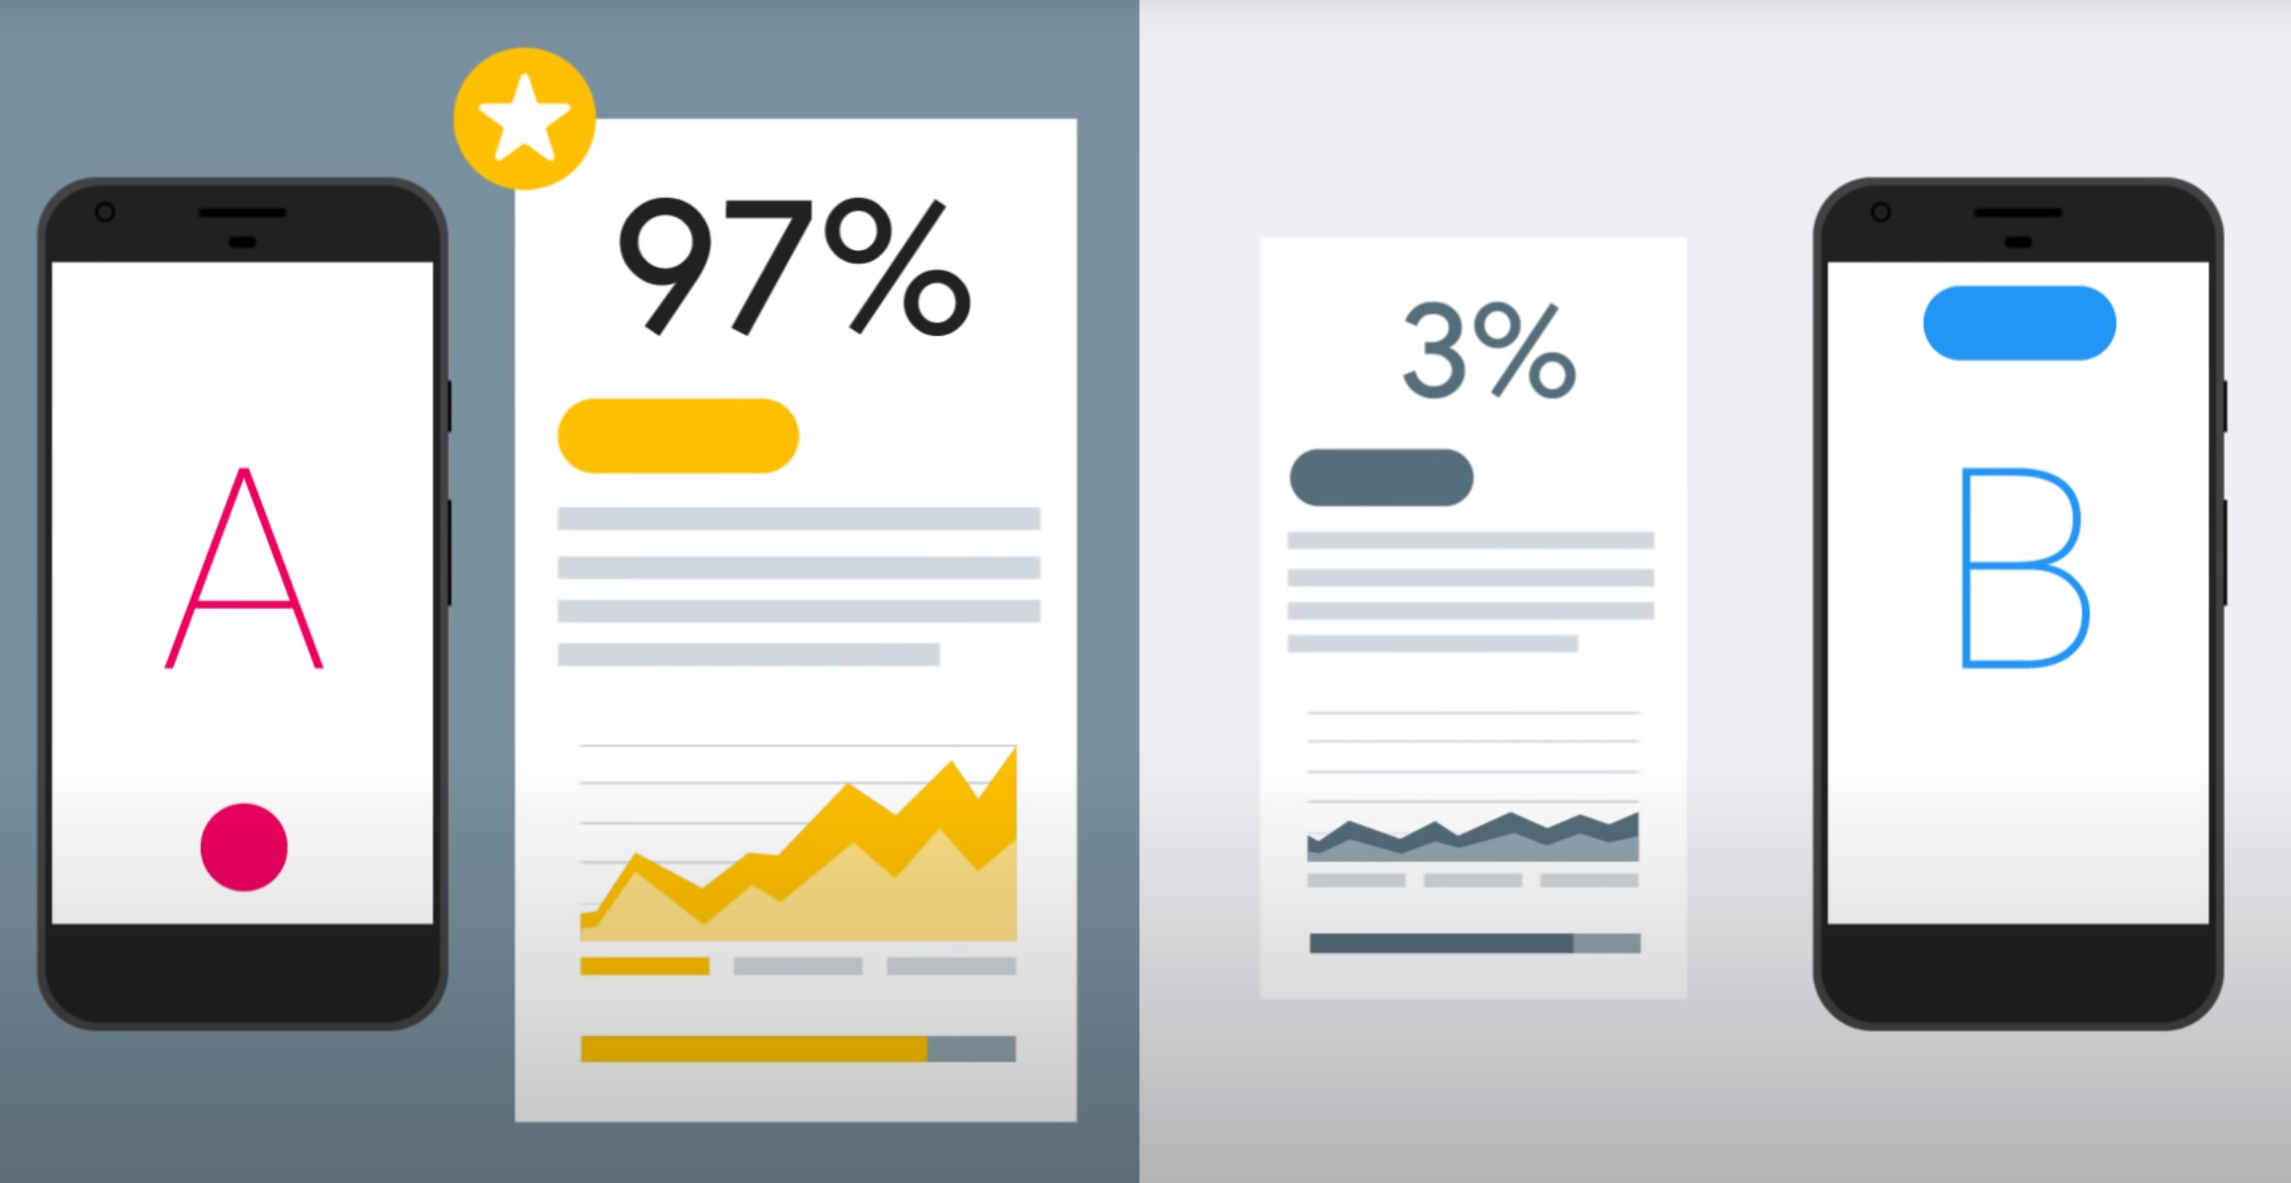
Firebase - A/B Testing
Änderungen zunächst bei einer kleinen Gruppe Testen
Typischerweise schwer umzusetzen
In Firebase tief integriert in anderen Services – dadurch leicht zu nutzen

Slide 27
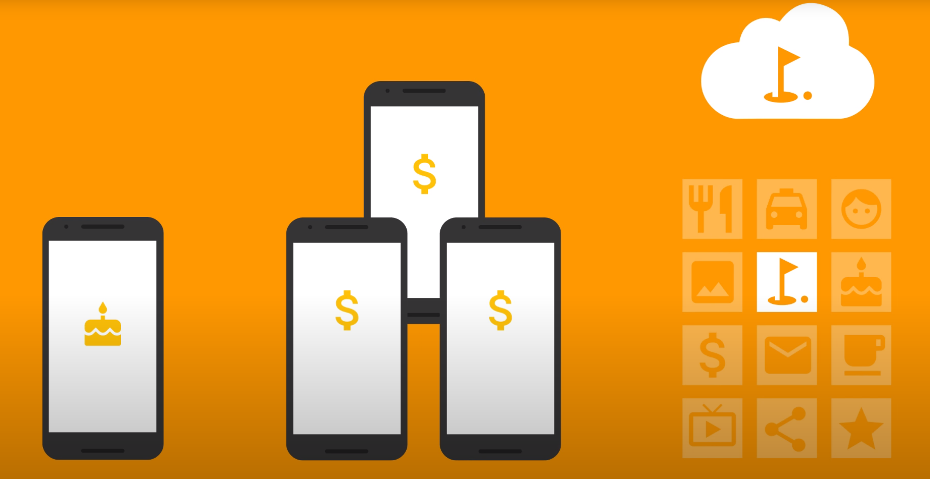
Firebase - Cloud Messaging
Notifications (Push)
An einzelne Geräte
Mehrere Geräte
Oder themenspezifische Cluster (frei definierbar)

Slide 28
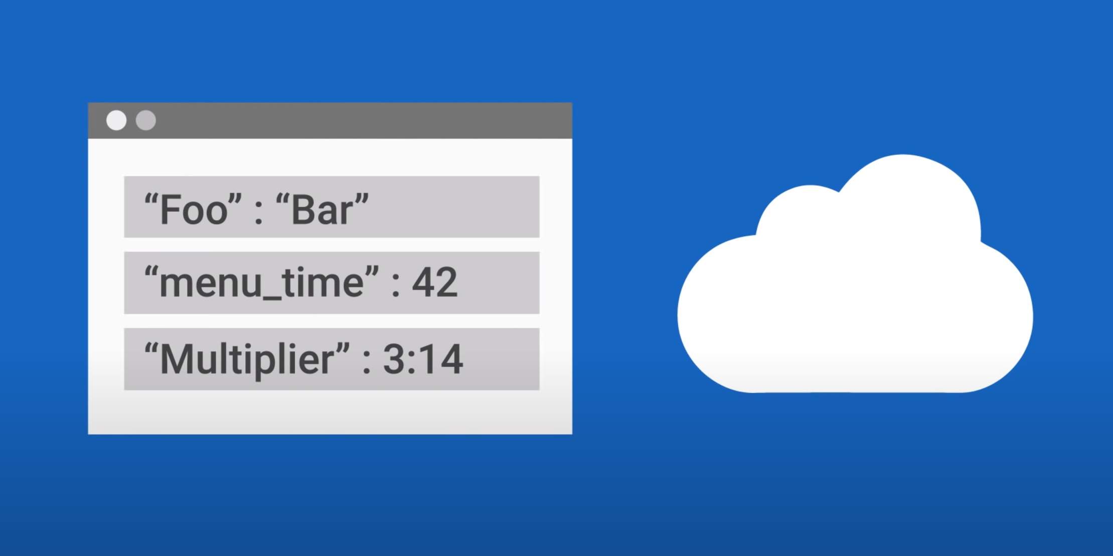
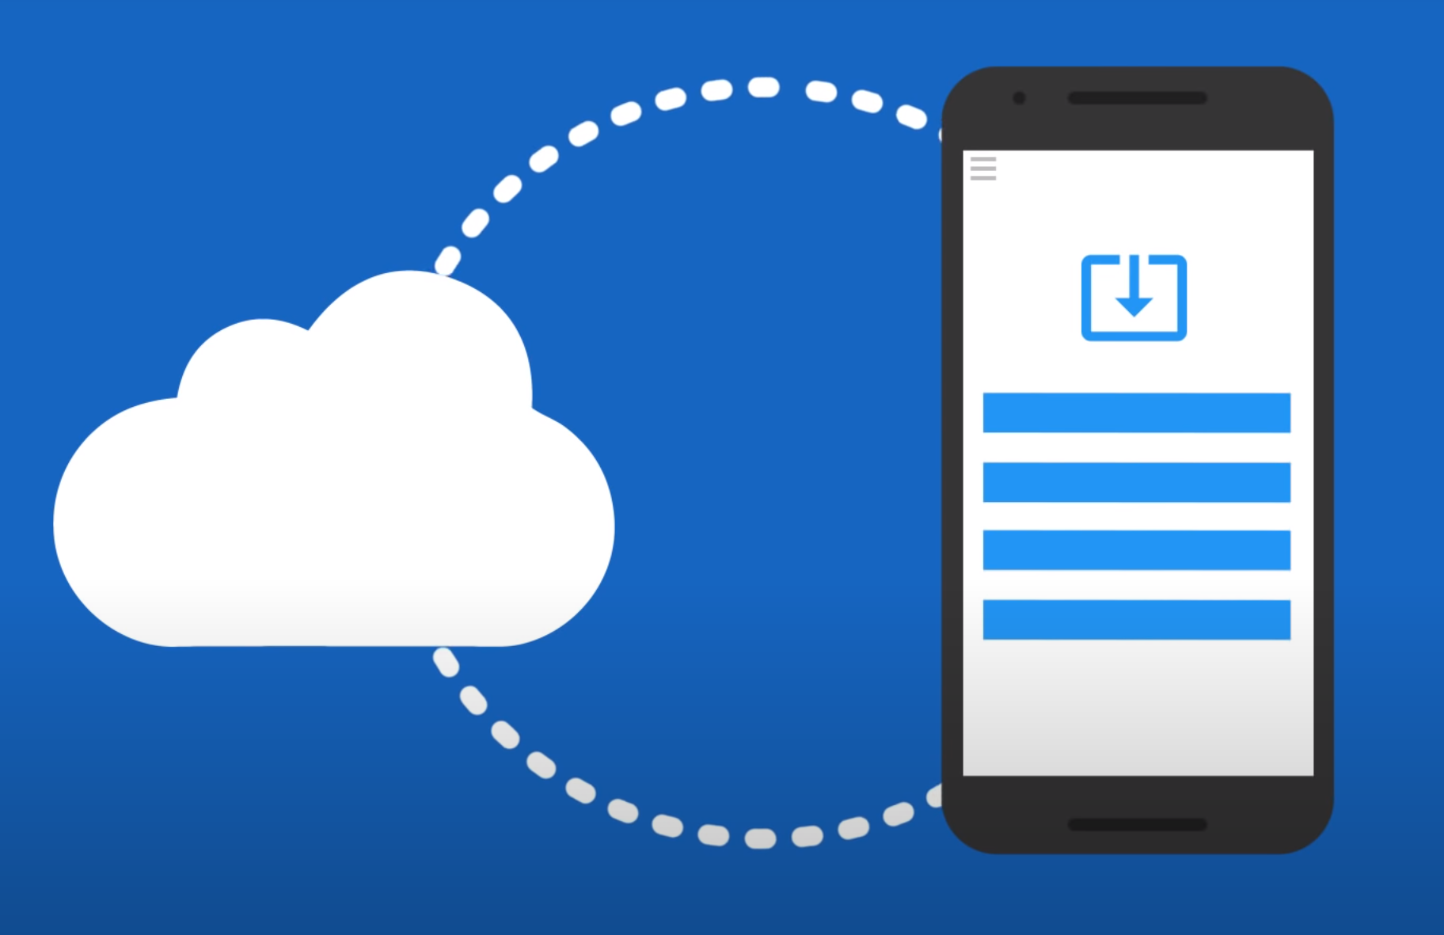
Firebase - Remote Config

Slide 29
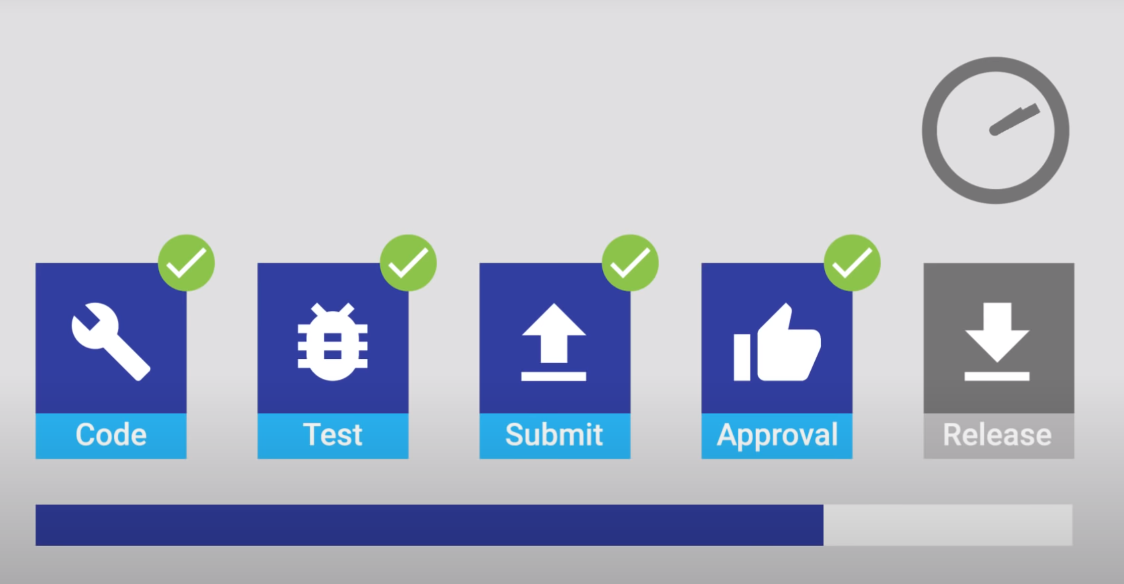
Firebase - Remote Config
Jede kleine Änderung benötigt normalerweise den gesamten Release-Prozess

Slide 30
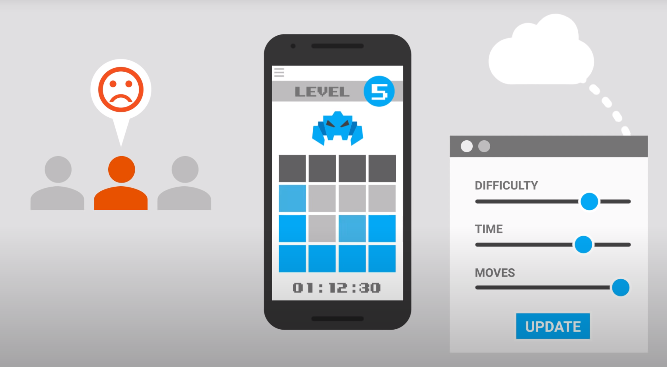
Firebase - Remote Config
Durch "Remote Config" können vordefinierte Einstellungen auch ohne einen neuen Release vorgenommen werden
Sobald eine Internetverbindung vorhanden ist, werden die neuen Werte geladen

Slide 31
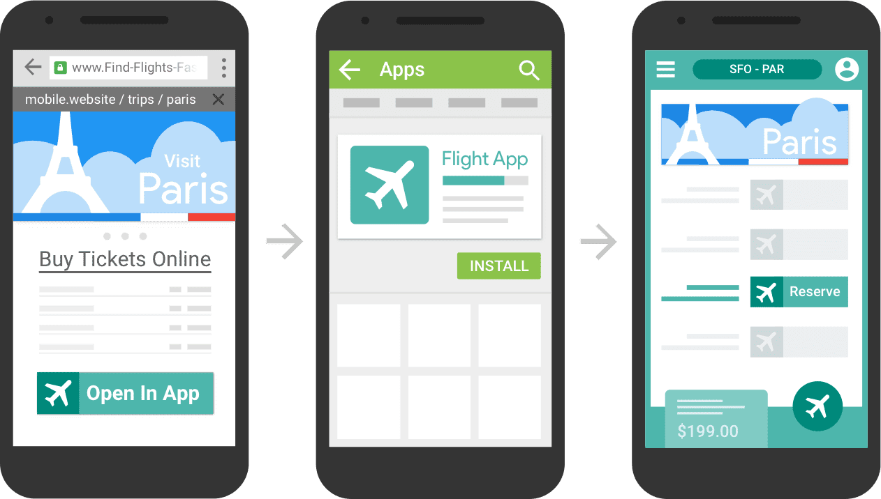
Firebase - Dynamic Links
Deeplinks (Links, welche eine App öffnen)
Häufig schwierig umzusetzen, da OS spezifisch
Dynamic Links vereinheitlichen das Verhalten und vermöglichen Einstellungen wie Unterscheidung zwischen Nutzern, welche die App bereits installiert haben

Slide 32
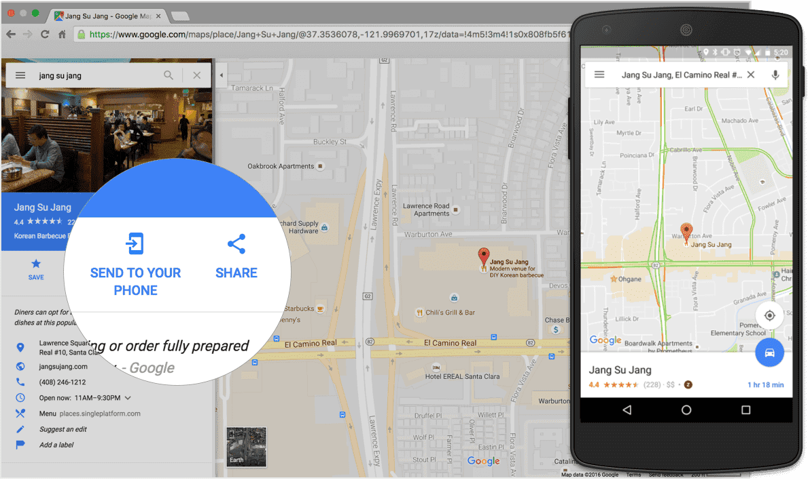
Firebase - Dynamic Links
z.B. Google Maps

Slide 33
Firebase – Meist Genutzt

Slide 34
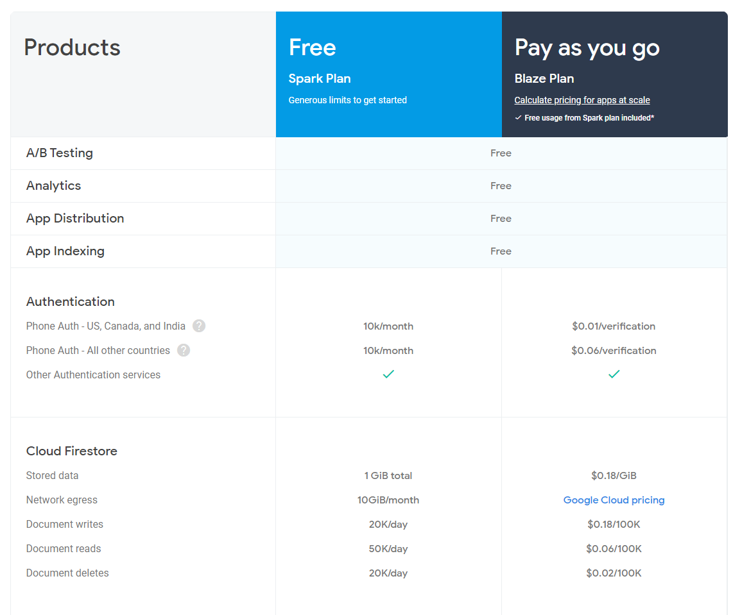
Firebase – Kosten
https://firebase.google.com/pricing
https://firebase.google.com/pricing#blaze-calculator

Slide 35
Firebase
Hosting

Slide 36
npm install -g firebase-tools

Slide 37
https://firebase.google.com/

Slide 38
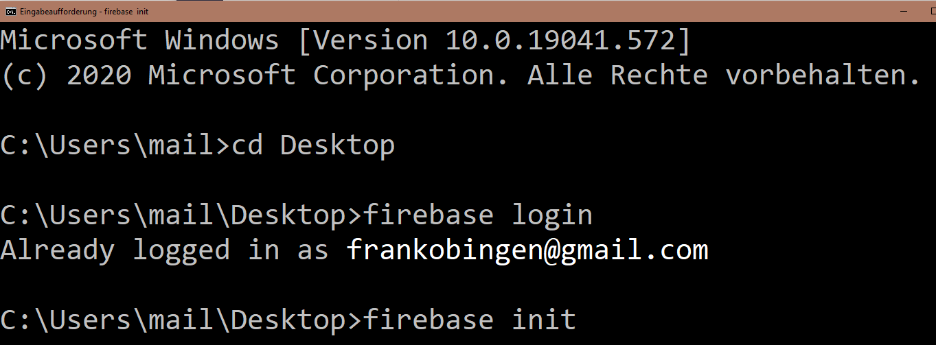

Slide 39
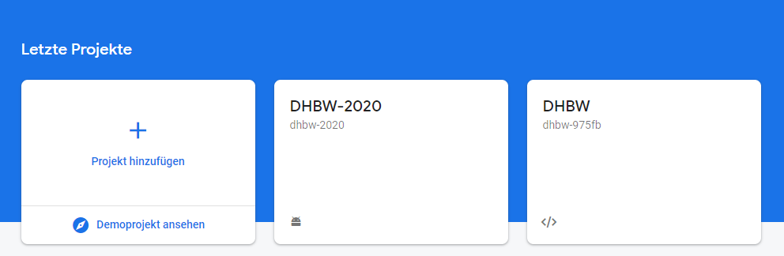

Slide 40
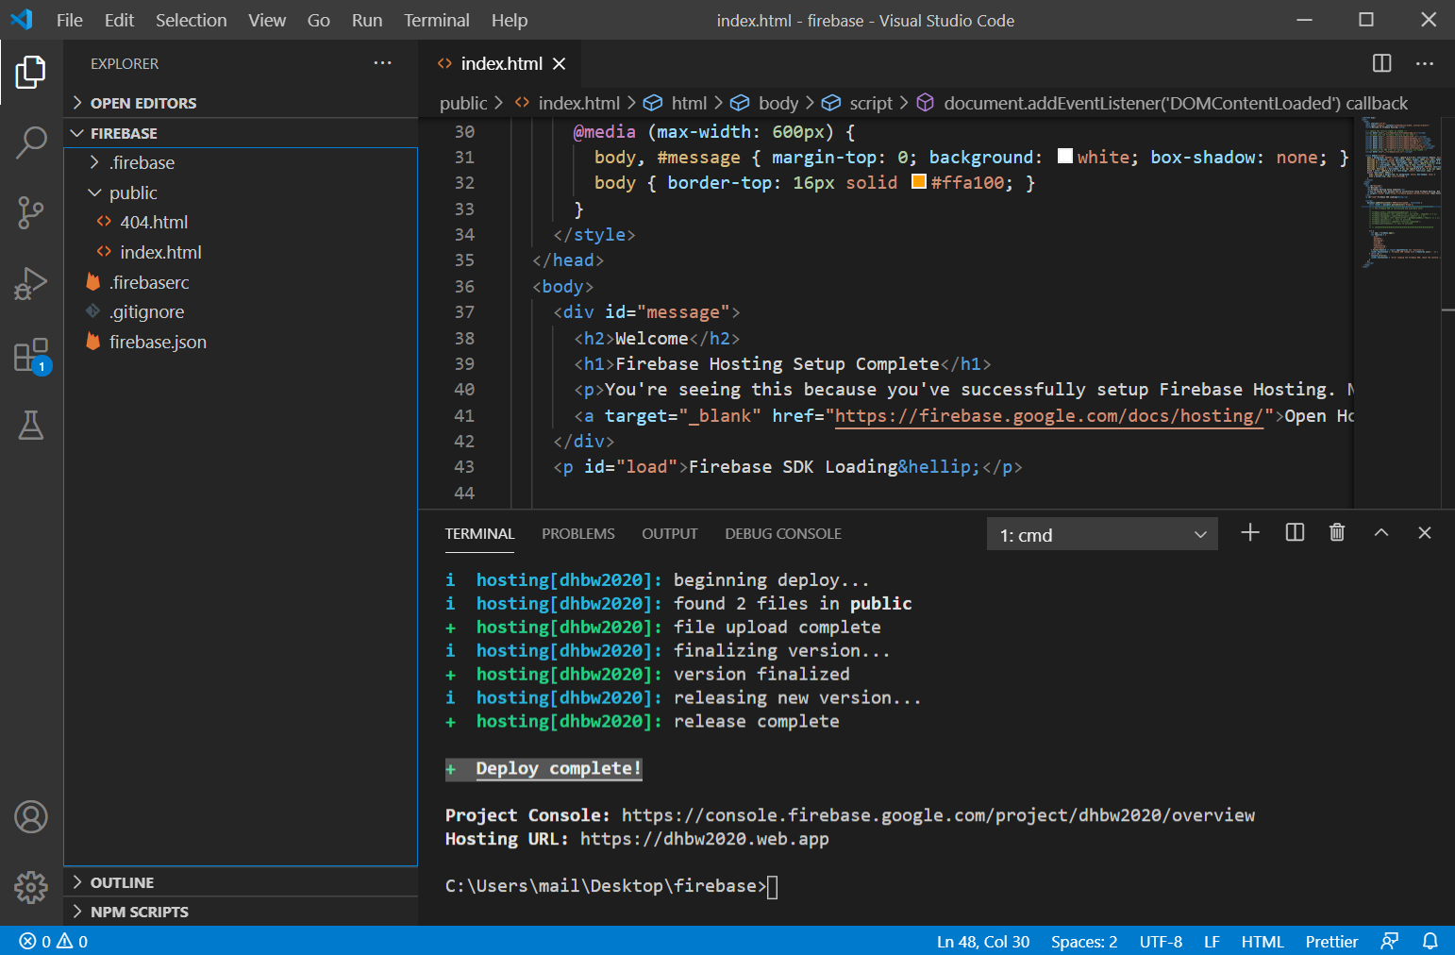

Slide 41
Abgabe
- Lauffähige App 30% (Funktioniert auf üblichen Geräten, Stürzt nicht sofort ab)
- Code Basis 70%, (Struktur, Coding-Best-Practices, Nutzung von Nativen Features, Libraries, Frameworks)
Abgabe über Link-Download z.B. Onedrive, Dropbox, Google Drive oder direkt als Anhang (falls nicht zu groß) an
mail@frank-hufnagel.de & benjamin@finevisuals.de
+ Kurze Beschreibung der App (Stichpunkte reichen)
+ Optional Bilder, Konzept, Design

